Slide 1
实验五： K均值算法

Slide 2
实验环境
Python 3.6
编辑器：Jupyter Notebook、PyCharm
可使用numpy、pandas、matplotlib等基础扩展包
不可使用sklearn、kreas等机器学习包

Slide 3
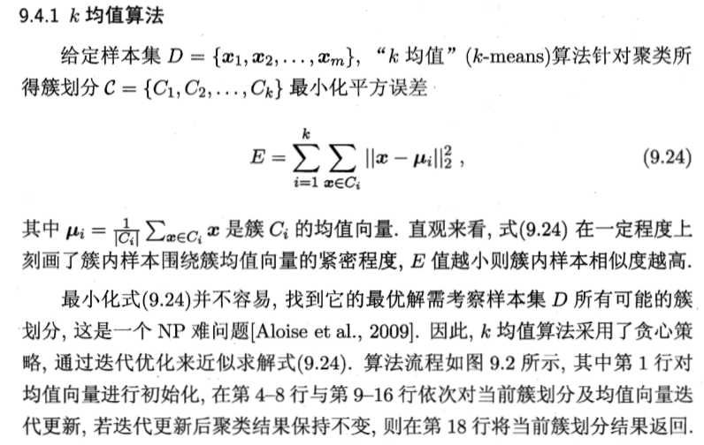

Slide 4
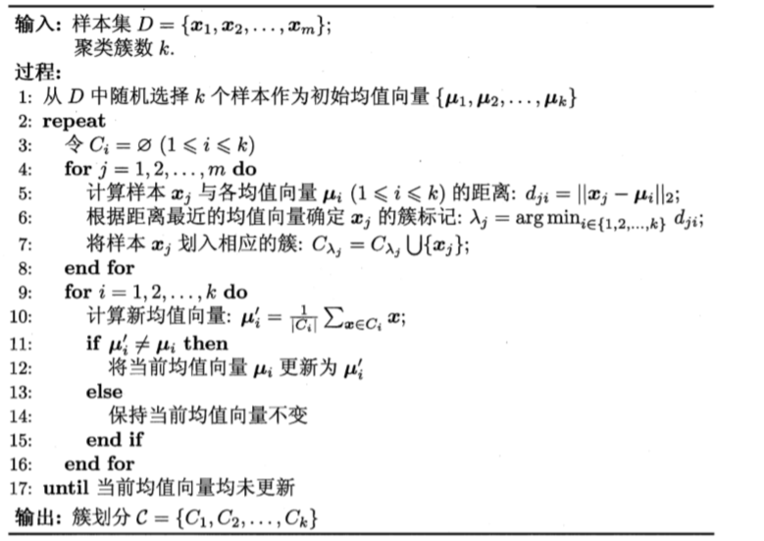
K均值算法

Slide 5
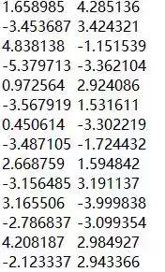
数据集介绍
kmeans_data.txt
共有 80个无标签样本, 每个样本包含两个属性值

Slide 6
实验要求
1. 使用欧氏距离作为距离度量
2. 设置不同的k值对样本进行聚类, 并比较得出最优的 k 值
3. 将最优k值的聚类结果进行可视化, 并标记出分类结果中每个类簇的质心的位置
4. 6月8日晚上12:00之前将代码、实验的输出结果与心得体会（doc或pdf文件，包括实验遇到的问题、解决方法和收获）一并打包上传至邮箱ml2021Spring@163.com

Slide 7
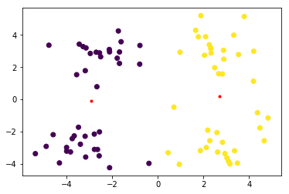
示例结果（k=2）

